Slide 1
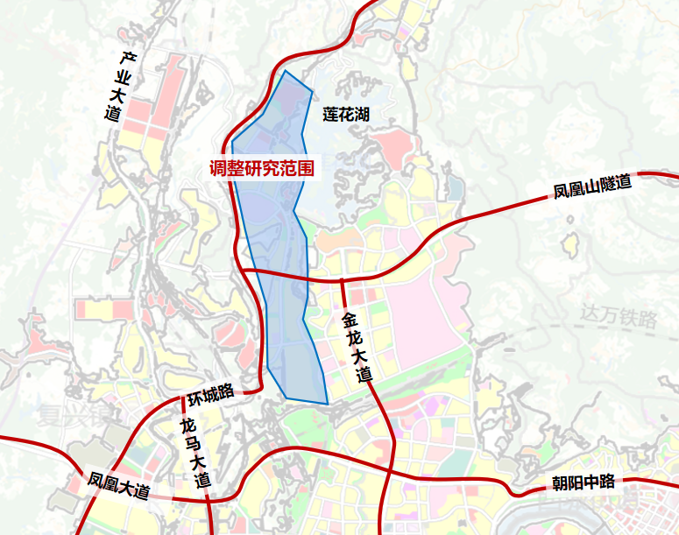
莲花湖西片区控规局部调整方案
公示说明
《 莲花湖西片区控规局部调整方案》是在在编的《达州市国土空间总体规划（2021-2035年》《达州市莲花湖西片区控制性详细规划》的指导下，对莲花湖西片区公共服务设施配套进行的调整。该调整方案已经达州市国土空间规划委员会第十五次常务会审议通过，现将该调整方案进行公示，征求社会公众意见。若对此调整方案有异议或者疑问者，请与我局联系。
达州市自然资源和规划局 2023年10月7日
公示时间：10天
公示地点：达州市自然资源和规划局官网、达州市城市规划馆内。
公示期限：2023年10月7日至2023年10月16日
项目名称：莲花湖西片区控规局部调整方案
项目概况：
拟调整区域位于莲花湖西片区，西临环城路，东临莲花湖。结合莲花湖幼儿园选址位置调整，根据《达州市中心城区新建住宅小区配套建设社区综合服务设施实施办法》《达州市“十四五”养老服务规划》等文件要求，对莲花湖西片区控规局部地块的社区综合服务设施、养老及托幼设施和幼儿园等配建规划作相应调整。
调整内容：
1.将ⅢC5-1地块调整为幼儿园用地，用地面积约9172㎡，规划为莲花湖幼儿园。
2.取消莲花湖西片区ⅢC5-6地块原配建幼儿园。
3.将ⅢA1-3地块调整为一类居住用地，合并入南侧ⅢA1-4地块，其规划指标同原ⅢA1-4地块保持不变（容积率F≤1.1，建筑密度B≤30%，绿地率≥35%，建筑限高HL≤15米）。
4.按照相关规范要求，对莲花湖西片区社区综合服务设施、养老托幼等配建设施进行优化调整。
附注：
1.陈述申辩意见反馈方式：
（1）信函反馈意见：请邮寄至达州市通川区西外镇凤凰大道386号（达州市自然资源和规划局国土空间规划科）
（2）咨询电话：0818-2143757
2.有效反馈意见期：信函反馈意见邮戳日不应超过公示期限最后一天，逾期视为无效意见，不予采纳。
3.有效反馈意见：注明真实联系人姓名、联系电话、联系地址，如反馈意见不准确或不完整、无法及时进一步核对有关情况的视为无效意见。
4.查询网址：http://zrzyj.dazhou.gov.cn/
区位示意图
调整前后对比图
调整前
调整后
嘉祥路
嘉祥路
ⅢC5-1
ⅢC5-1
元
九
大
道
元
九
大
道
H2-2
ⅢA1-3
ⅢA1-3
地块编号 |  | 地块面积 | 用地性质 | 容积率 | 建筑密度 | 绿地率 | 建筑限高
莲花湖西片区ⅢC5-1 | 调整前 | 9172㎡ | 商业用地 | ≤1.5 | ≤45% | ≥25% | 24m
 | 调整后 | 9172㎡ | 幼儿园用地 | ≤1.2 | ≤35% | ≥30% | 20m
莲花湖片区ⅢA1-3 | 调整前 | 10993㎡ | 中小学用地 | ≤1.2 | ≤25% | ≥30% | 22m
 | 调整后 | 10993㎡ | 一类居住用地 | ≤1.1 | ≤30% | ≥35% | 15m
石莲花路
石莲花路
ⅢA1-4
ⅢA1-4

